Slide 1
Государственное бюджетное профессиональное образовательное учреждение Московской области «Физико-технический колледж»
Разработка программного комплекса для оптимизации маршрутов доставки на основе алгоритма "Ближайшего соседа" и его сравнительный анализ с другими жадными алгоритмами
Студент: Подъячев Владислав Алексеевич
Группа: ИСП – 21
Специальность: 09.02.07
«Информационные системы и
Программирование»
Руководитель ДП: Коновалов Игорь Васильевич
Долгопрудный 2026
Notes:
Не забудь про актуальность

Slide 2



Цель и задачи проекта
Цель
Создание программного комплекса для автоматического построения оптимальных путей доставки и минимизации транспортных расходов компании.
Методы
Реализация эвристических алгоритмов (Nearest Neighbor) и методов локального поиска (2-opt) для решения задачи коммивояжера.
Визуализация
Интеграция с Яндекс Картами для отображения маршрутов по реальной дорожной сети с учетом географических координат.

Slide 3
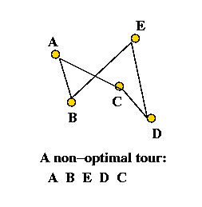
Логика алгоритма и постобработка
1) Жадная стратегия: алгоритм NN выбирает ближайшую непосещенную точку на каждом шаг
2) Оптимизация 2-opt: устранение самопересечений маршрута для сокращения дистанции.
3) Производительность: расчет маршрута для 200 точек занимает менее 1 секунды.

Slide 4
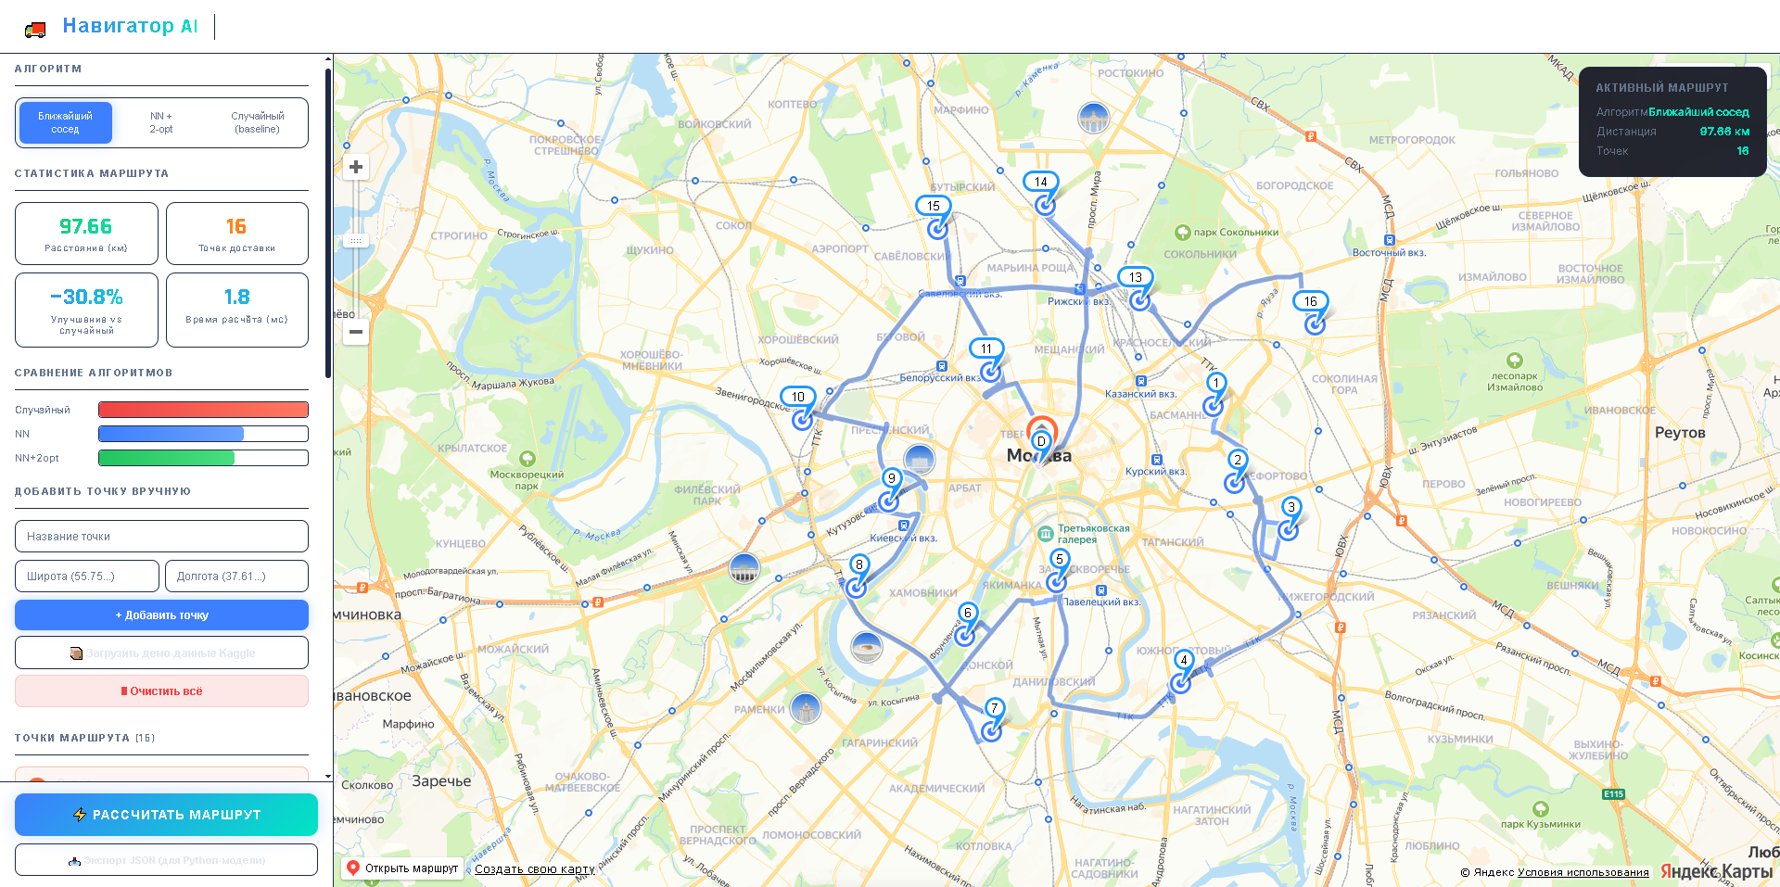
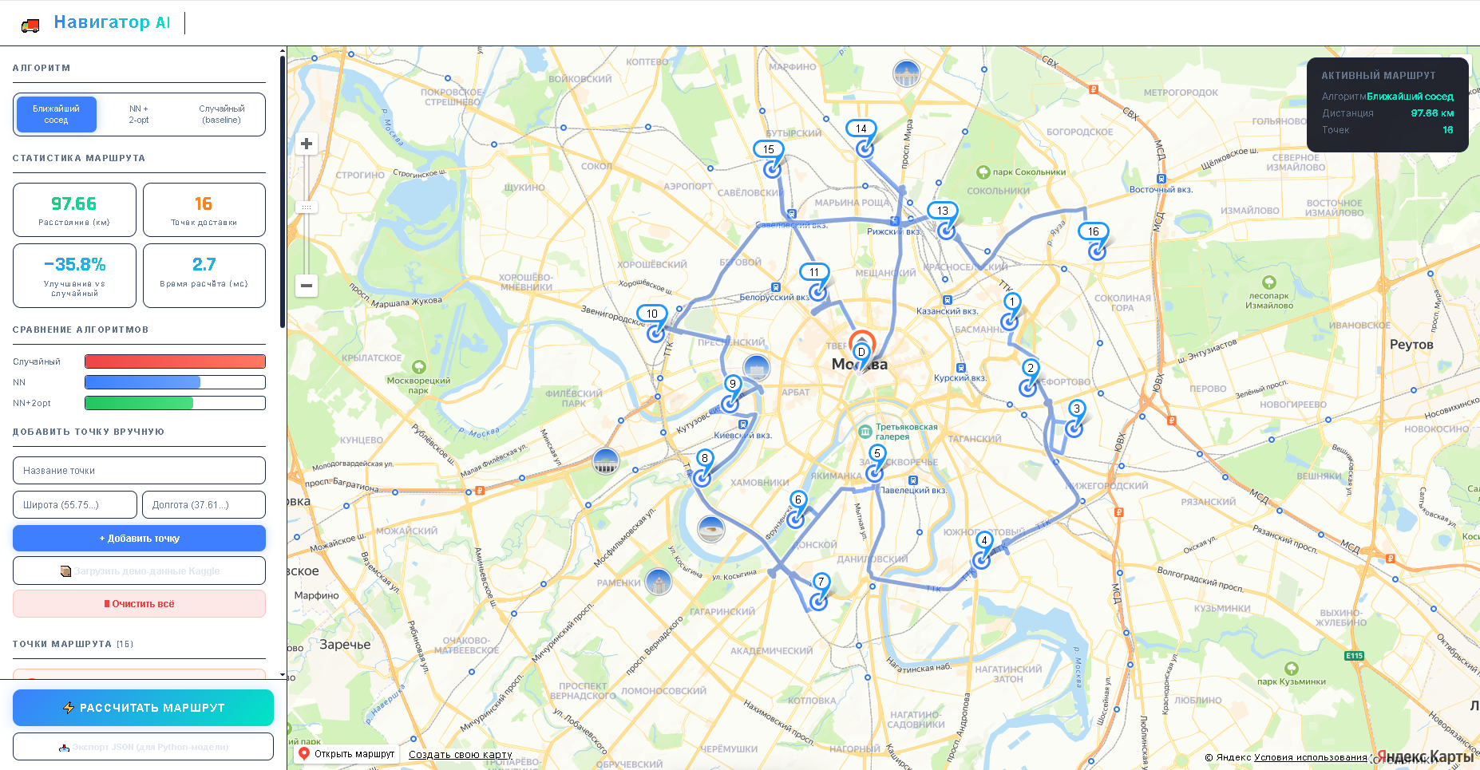

Пример интерфейса
4

Slide 5
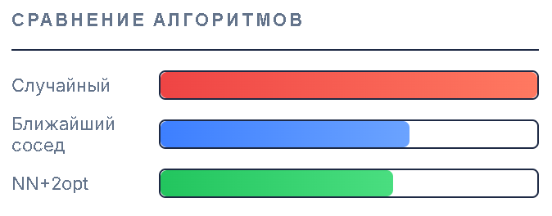
Сравнение при 16 точках
5

